Slide 1
第19章 项目实战1：网络爬虫与抓取股票数据

Slide 2
课程内容
19.1 网络爬虫技术概述
19.2 爬取数据
19.3 分析数据
19.4 项目实战：抓取纳斯达克股票数据

Slide 3
19.1 网络爬虫技术概述

Slide 4
19.1.1 网络通信技术
网络爬虫程序首先要通过网络通信技术访问互联网资源，这些资源通过URL指定，基于HTTP和HTTPS协议。具体而言在Python中可以通过urllib库访问互联网资源，这些技术在本书第18.4节进行了全面而详细的介绍，这里不再赘述。

Slide 5
19.1.2 多线程技术
一些为搜索引擎抓取数据的爬虫，需要24小时不停地工作，而且数据量非常巨大，为提供效率这些爬虫往往通过多个线程并发执行的，这就需要使用多线程并发技术。另外有些爬虫只是访问专门的网站，定时抓取特定数据，例如股票数据是定时更新的，也可以通过多线程技术实现，主要是使用多线程休眠特性，而不是它的并发特性。可以通过一个子线程根据特定时间执行爬虫程序，然后休眠，然后再执行爬虫程序，这样周而复始。本书第20章详细介绍多线程技术，这里不再赘述。

Slide 6
19.1.3 数据交换技术
从互联网获得的资源可能是规范的XML、JSON等数据格式，这些数据可以通过数据交换技术进行解析。本书第16章详细地介绍这些技术，这里不再赘述。

Slide 7
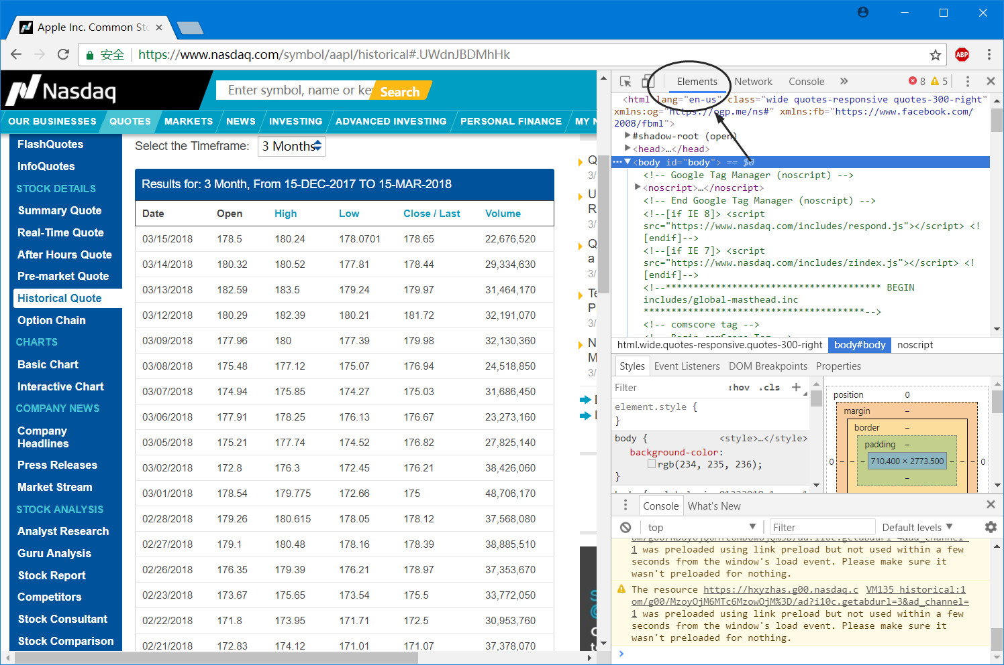
19.1.4 Web前端技术

Slide 8
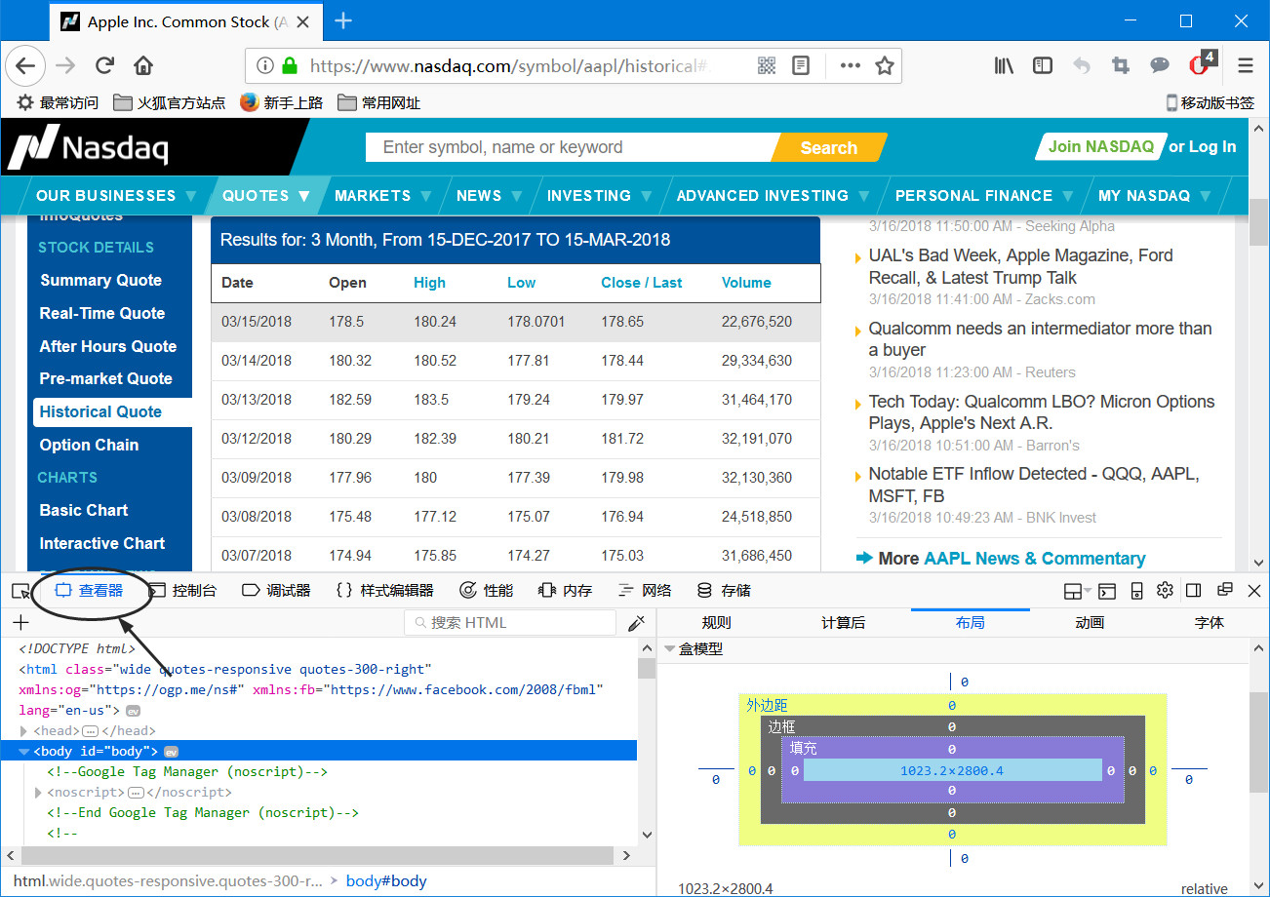
Firefox浏览器Web开发工具箱

Slide 9
19.1.5 数据分析技术
从互联网获得的数据往往需要数据分析，如果是规范的数据格式，如XML、JSON等，可以通过本书第16章技术实现数据分析。但如果是HTML等数据，那么就非常的麻烦，HTML设计的初衷是给“人”使用的，而XML和JSON是给计算机程序使用的。从服务器返回的HTML代码，虽然HTML代码杂乱无章而且数据量巨大，如图21-3所示。但通过浏览器加载后会呈现出漂亮的网页。
一般人不会关心HTML代码，但作为网络爬虫的开发人员，则需要分析这些HTML代码，抽丝剥茧找到所需要的数据，这个工作是比较繁琐的，而且没有统一的规范，需要具体问题具体分析。所需要技术主要是字符串处理技术，还有正则表达式等技术。对于HTML代码的分析也可以借助第三方库，如BeautifulSoup等。

Slide 10
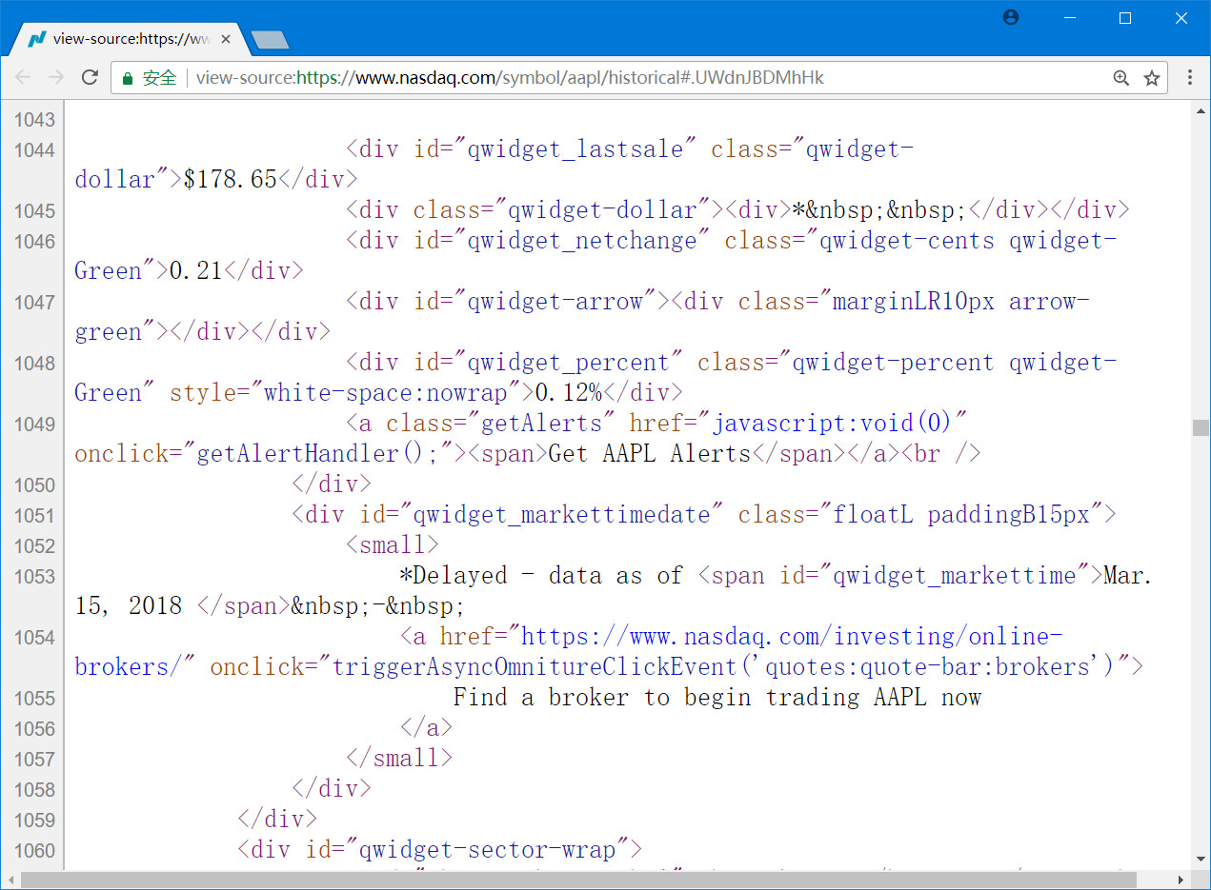
HTML代码

Slide 11
19.1.6 数据存储技术
数据分析完成需要保存起来，最理想的数据保存场所是数据库，由于这些数据是关联的关系型数据库是首先的，如Oracle、SQL Server、MySQL和SQLite等。
少量数据也可以保存到文件中，这些文件应该是结构化的文档，采用XML、JSON和CSV等数据交换格式。

Slide 12
19.2 爬取数据

Slide 13
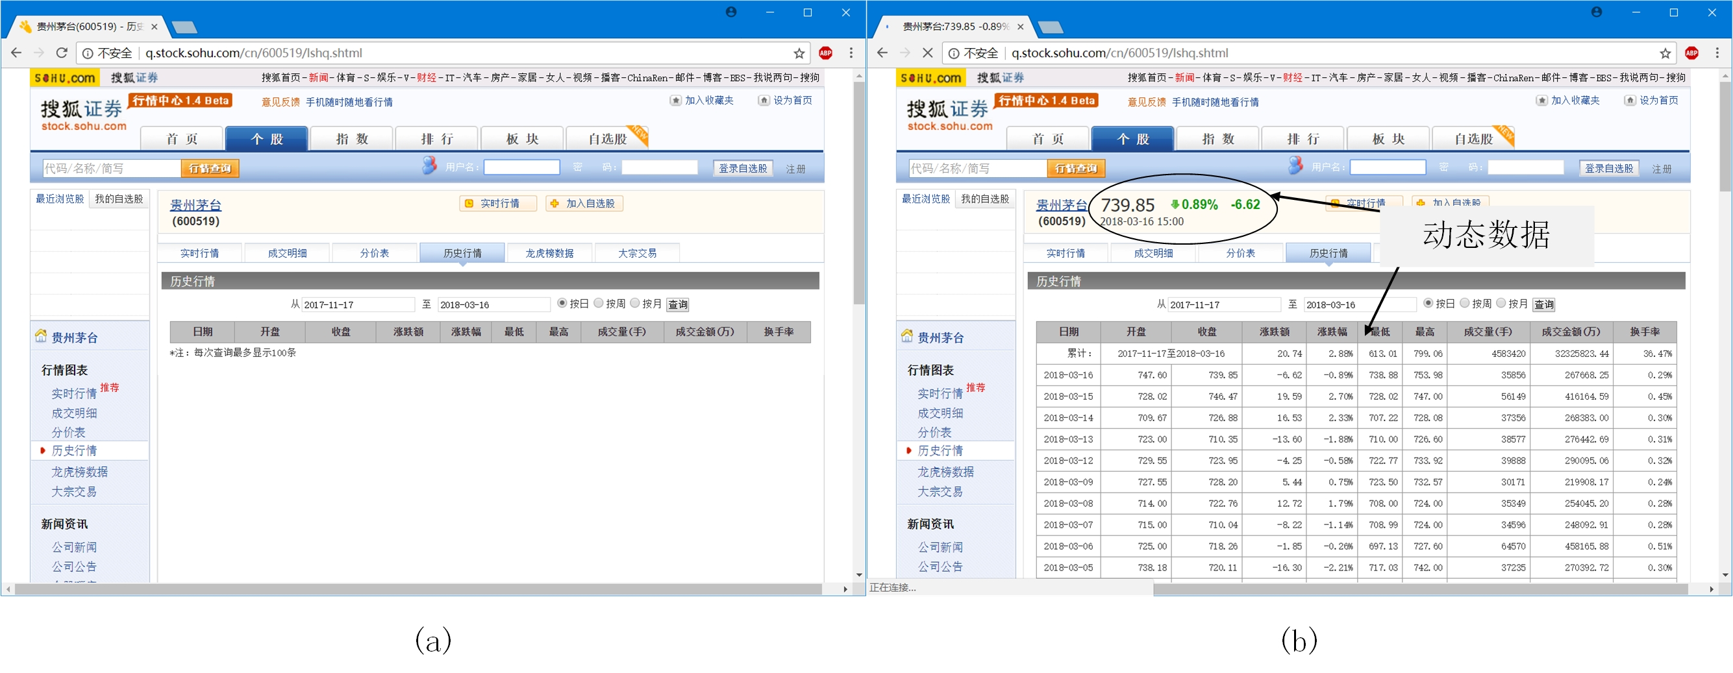
19.2.1 网页中静态和动态数据

Slide 14
19.2.2 使用urllib爬取数据
1. 获得静态数据
2. 获得动态数据
3. 伪装成浏览器

Slide 15
19.2.3 使用Selenium爬取数据
1. 安装和配置Selenium
2. Selenium常用API

Slide 16
19.3 分析数据

Slide 17
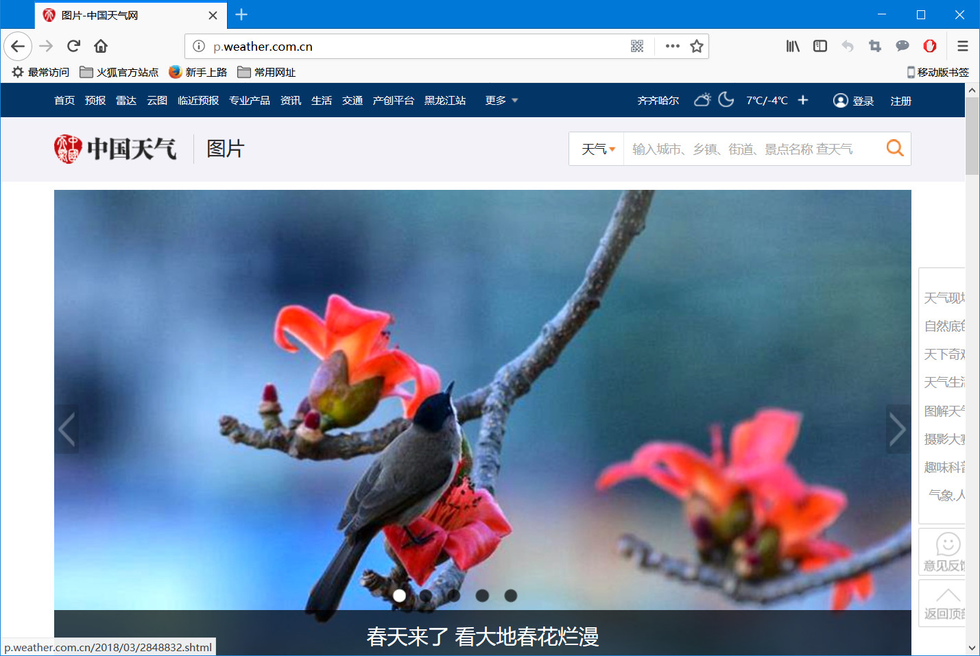
19.3.1 使用正则表达式

Slide 18
示例代码如下：
# coding=utf-8
# 代码文件：chapter21/ch21.3.1.py
import urllib.request
import os
import re
url = 'http://p.weather.com.cn/'
def findallimageurl(htmlstr):
"""从HTML代码中查找匹配的字符串"""
# 定义正则表达式
pattern = r'http://\S+(?:\.png|\.jpg)' ①
return re.findall(pattern, htmlstr) ②
def getfilename(urlstr):
"""根据图片连接地址截取图片名""“
…….

Slide 19
19.3.2 使用BeautifulSoup库
1. 安装BeautifulSoup
2. BeautifulSoup常用API

Slide 20
19.4 项目实战：抓取纳斯达克股票数据

Slide 21
21.4.2 检测数据是否更新
# coding=utf-8
# 代码文件：chapter21/ch21.4.2.py
"""项目实战：抓取纳斯达克股票数据"""
import urllib.request
import hashlib
from bs4 import BeautifulSoup
import os
url = 'https://www.nasdaq.com/symbol/aapl/historical#.UWdnJBDMhHk'
def validateUpdate(html):
"""验证数据是否更新，更新返回True，未更新返回False"""
# 创建md5对象
md5obj = hashlib.md5() ①
md5obj.update(html.encode(encoding='utf-8')) ②
md5code = md5obj.hexdigest() ③
print(md5code)
……

Slide 22
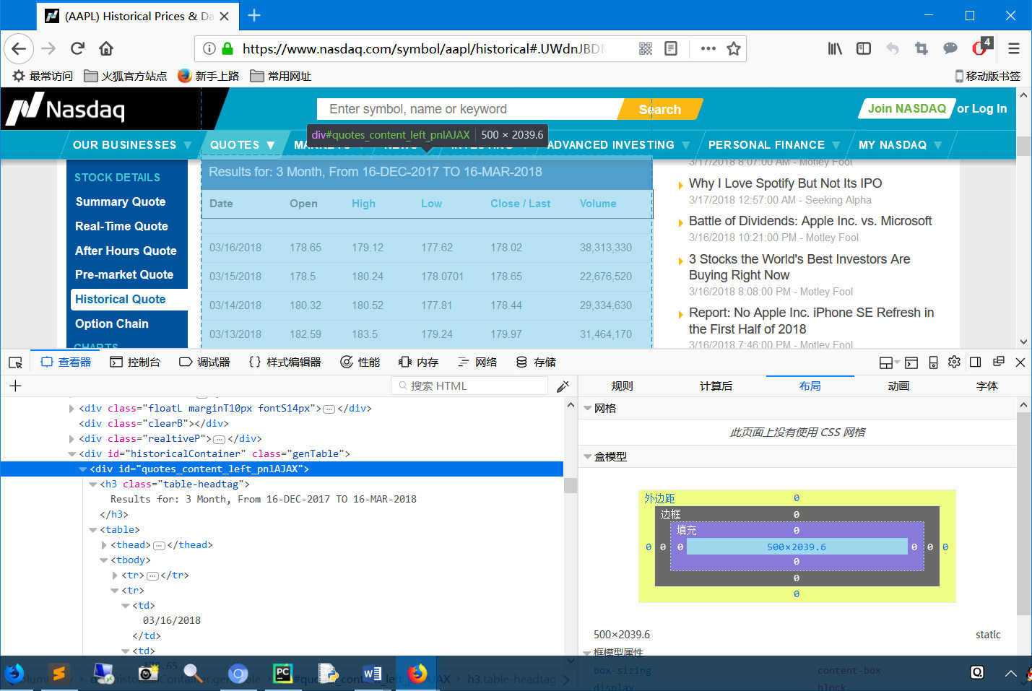
找到裹挟数据的HTML字符串

Slide 23
19.4.3 分析数据
if validateUpdate(divstring): # 数据更新
# 分析数据
trlist = sp.select('div#quotes_content_left_pnlAJAX table tbody tr') ①
data = []
for tr in trlist: ②
trtext = tr.text.strip('\n\r ') ③
if trtext == '': ④
continue
rows = re.split(r'\s+', trtext) ⑤
fields = {} ⑥
fields['Date'] = rows[0]
fields['Open'] = float(rows[1])
fields['High'] = float(rows[2])
fields['Low'] = float(rows[3])
fields['Close'] = float(rows[4])
fields['Volume'] = int(rows[5].replace(',', '')) ⑦
data.append(fields)
print(data)
# TODO 保存数据到数据库

Slide 24
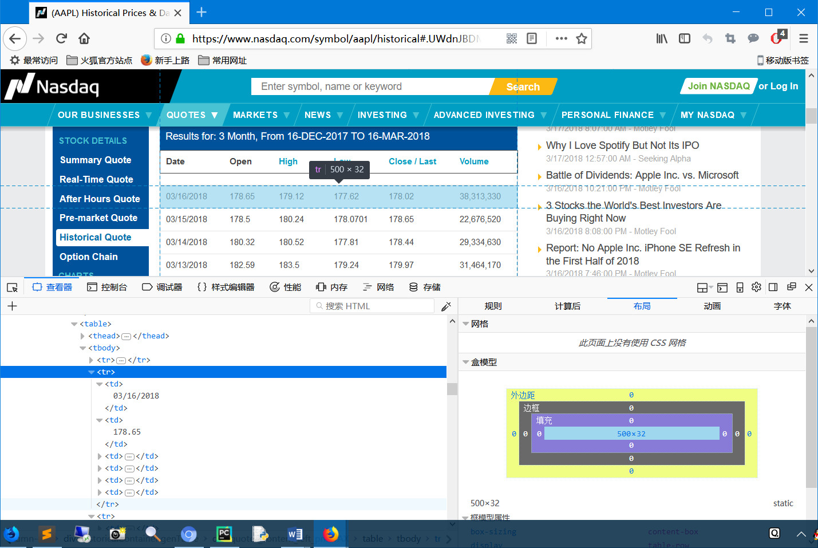
CSS选择器路径

Slide 25
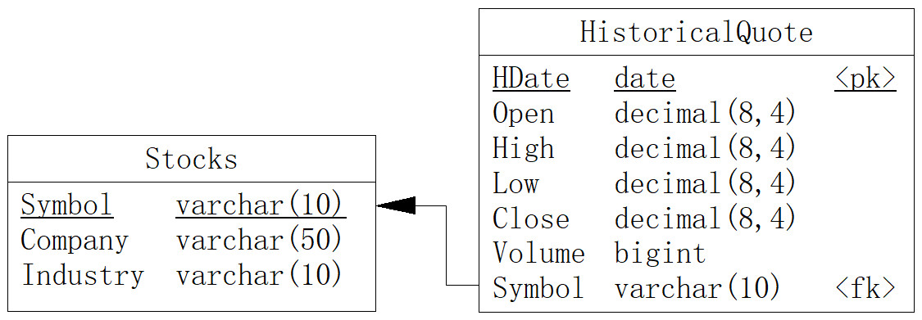
19.4.4 保存数据到数据库

Slide 26
数据库设计模型中各个表说明如下：
1. 股票信息表
2. 股票历史价格表

Slide 27
编写的DDL脚本文件crebas.sql：
/*============================================*/
/* 股票信息数据库DDL脚本 */
/* 代码文件：代码\chapter21\21.4\db\crebas.sql */
/*============================================*/
/* 创建数据库 */
create database if not exists NASDAQ;
use NASDAQ;
drop table if exists HistoricalQuote;
drop table if exists Stocks;
/*============================================*/
/* Table: HistoricalQuote */
/*============================================*/
create table HistoricalQuote
(
HDate date not null,
Open decimal(8,4),
……

Slide 28
19.4.5 爬虫工作计划任务
# coding=utf-8
# 代码文件：chapter21/ch21.4.5-end.py
"""项目实战：抓取纳斯达克股票数据"""
import datetime
import hashlib
import logging
import os
import re
import threading
import time
import urllib.request
from bs4 import BeautifulSoup
from db.db_access import insert_hisq_data
logging.basicConfig(level=logging.INFO,
format='%(asctime)s - %(threadName)s - '
'%(name)s - %(funcName)s - %(levelname)s - %(message)s')
logger = logging.getLogger(__name__)
……

Slide 29
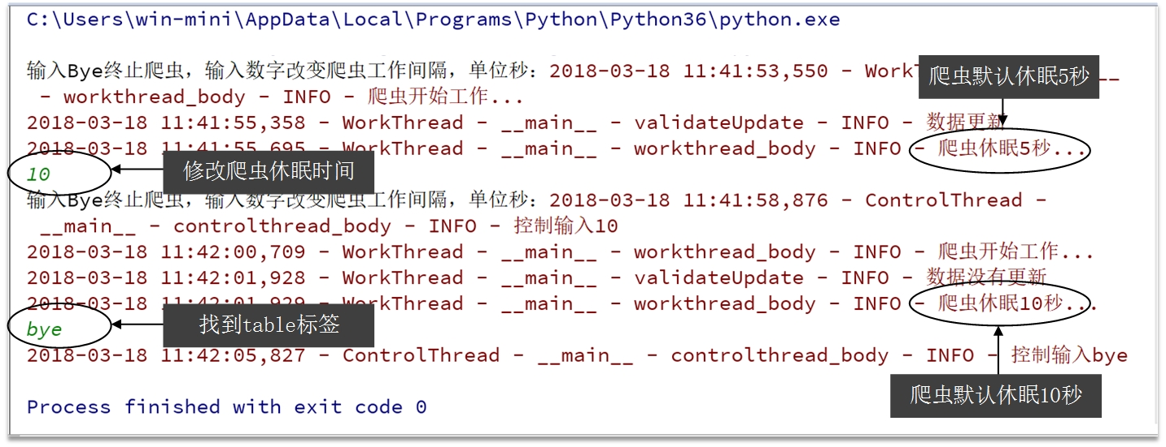
项目控制台

Slide 30






